Slide 1
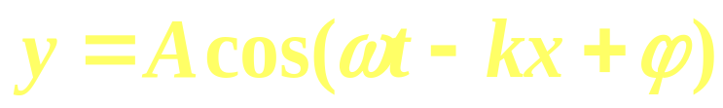
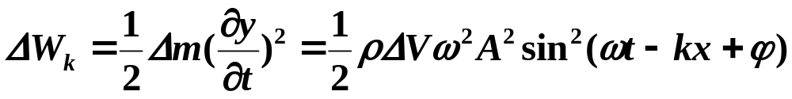
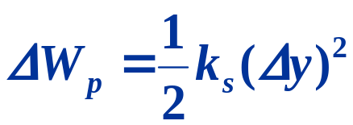
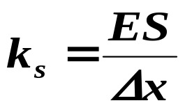
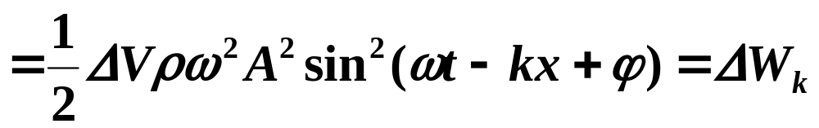



第16-3节 波的能量
u
S
x
x+Δx
y
y+△y
x
1. 波的能量 (以纵波为例)
设平面简谐波 在密度为ρ的弹性细棒中传播。
设平面简谐波 在密度为ρ的弹性细棒中传播。
考察平衡位置在x—x+△x处，体积为△V的质元的能量
其动能：
其势能：
E—杨氏模量
波的总能量
传播因子

Slide 2

结论
(1) 每一质元Δm的总能量是时间和位置的函数！
——能量也以速度u随波一起传播；
固定x
x = x₀
W_{p}
W_{k}
ρω ²A²/2
W_{k、}W_{p}均随 t 周期性变化
W _{k} = W _{p}
o
T
t
y
固定t
t = t₀
W_{k、}W _{p}随x周期分布
ρω ²A²/2
u
W_{p}
W_{k}
y =0→W _{k} W _{p}最大
λ
o
x
y 最大→ W_{k} W _{p}为 0
y

Slide 3
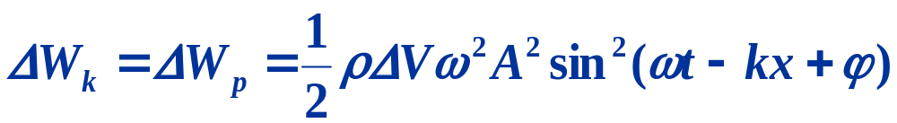
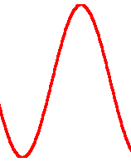
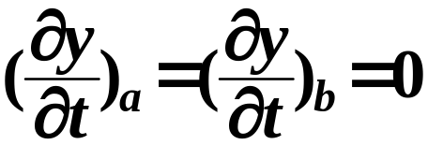
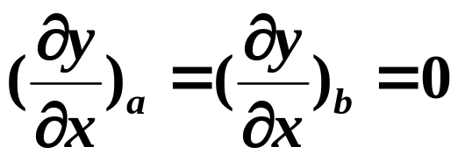
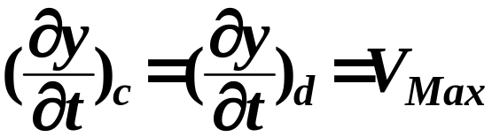
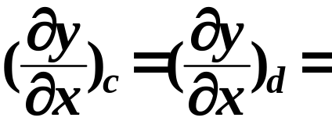
(2) 质元Δm的动能和势能同相变化，而且始终具有相同数值，质元在平衡位置时，具有最大能量；
例如：如图所示某t 时刻
a、b两点处的质元
y
某t 时刻
a
.
.
c
d
b
其速度：
x
形变：
∴ W_{k}= W_{p}= 0
c、d两点处的质元处在平衡位置
最大值
∴ W_{k}= W_{p}=W_{Max}

Slide 4
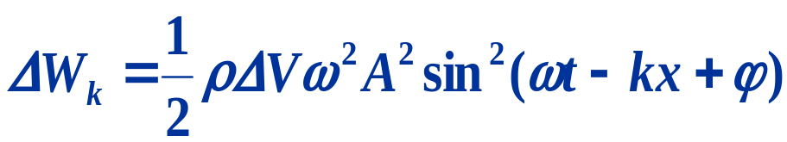
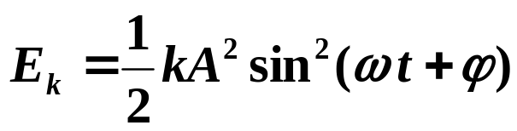
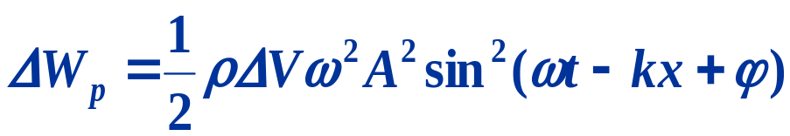
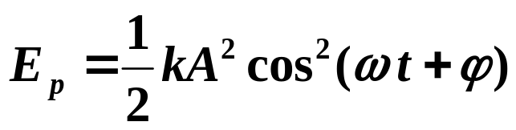
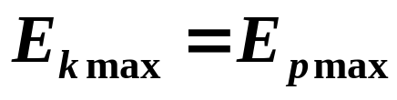



进一步理解波的能量
波是能量传播的一种形式。
整个过程（周期），介质不积累能量，而是传播能量。
波动中介质元不是封闭系统→接收波源能量→释放
谐振子→封闭系统→能量守恒
简谐波
简谐振子
能量不守恒！
能量守恒
能量极小
E=(1/2)kA²
E
E_{k}
E_{p}
极大
o
t
x
T

Slide 5
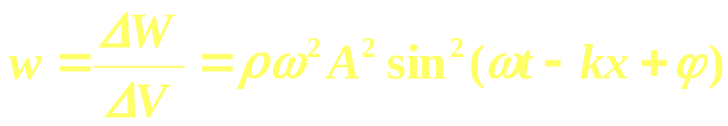
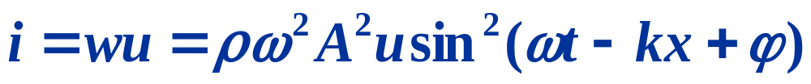
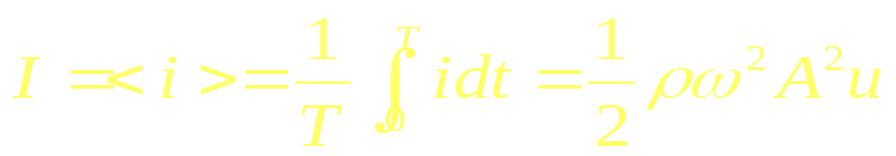
2. 能量密度： 媒质单位体积内的能量
3. 能流密度 (单位时间通过垂直传播方向的单位截面上的能量)
4. 波的强度
平均能流密度 (一个周期内能流密度的平均值):
波强
例：声波强度（声强—声功率[很小]）（W/m²）
正常人听声范围
20 < ν < 20000 Hz. I_{下} < I < I_{上} (13个量级)

Slide 6
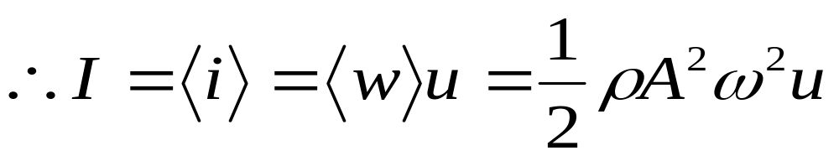
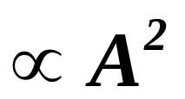
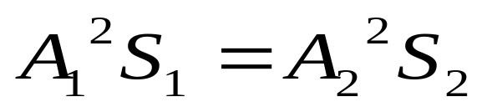


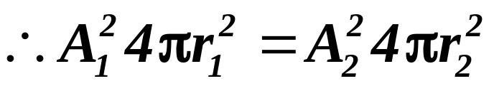
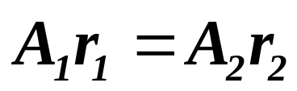


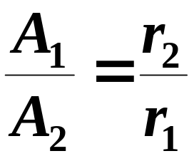
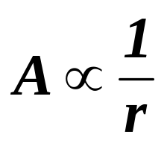
平均能流密度I（又称波的强度，如光强、声强）：
例. 讨论在无吸收的理想媒质中球面波的振幅。
解：
穿过波面 S1, S2 的平均能流应相等

Slide 7
第16-4节 惠更斯原理和波的叠加原理
1. 引 言
波阵面（等位相面）、 波 前、 波 线
平面波
波前
波前
波线
波面
波线
波面
点波源产生球面波
2. 惠更斯原理：媒质中任一波阵面上的各点，都可以看作是发射子波的波源，其后任一时刻，这些子波的包迹就是新的波阵面。

Slide 8
球面波
平面波
.
.
.
.
.
.
.
.
波源
.
.
.
.
.
注：
惠更斯原理解决了波的传播方向、而各子波的强度分布未能定量给出。还有后退波问题？
惠更斯原理提出子波概念，并借此解决波形成过程，几何上解决光的直线传播、反射和折射现象。
惠更斯原理对任何波动过程都是适用

Slide 9
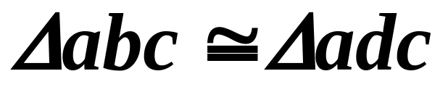
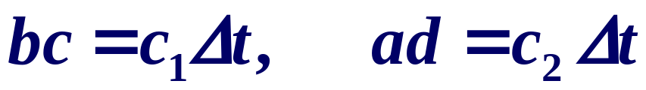
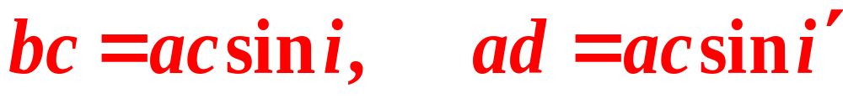
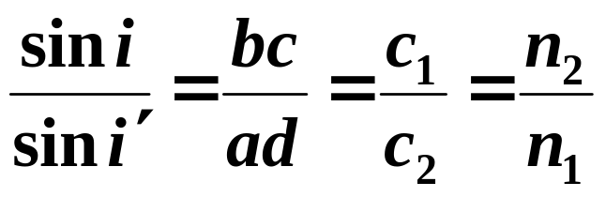
用惠更斯证明反射定律
t 时刻
波前
b
d
i
i’
i = i’
a
c
t +⊿t 时刻
用惠更斯证明折射定律
t时刻
b
n₁
t+⊿t时刻
i
c
媒质1
·
·
·
a
媒质2
n₂
d
i’
折射定理
折射波传播方向

Slide 10
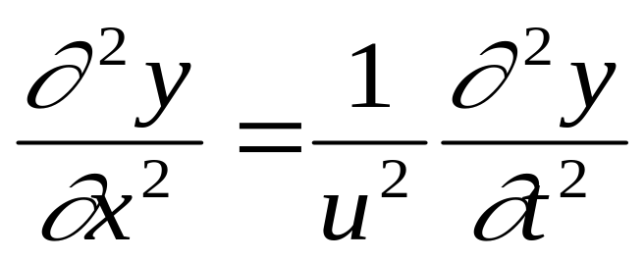
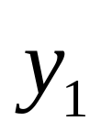
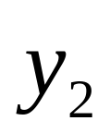
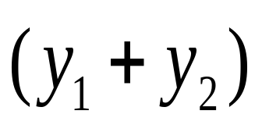


第5节 波的叠加原理与干涉
• 波的叠加原理和独立性原理
波动方程: 是各种平面波所必须满足的线性偏微分方程。
若 、 分别是它的解，则 也是它的解,
即上述波动方程遵从叠加原理。
叠加原理的重要性在于可以将任一复杂的波分解为简谐波的组合。
爆炸产生的冲击波就不满足线性方程，所以叠加原理不适用。
复波

Slide 11
• 波的叠加原理含义
1）波传播的独立性：
当几列波同时在同一媒质中传播时，每一列波不受同时存在的其它波的影响，各自保持原有特性（振幅、频率和波长）继续沿原来的传播方向前进。能分辨不同的声音正是这个原因。
2）波的叠加原理：
在几列波相遇的区域中，质元的振动是各个波单独在该点产生的振动的合成。
即：任一时刻质点的位移是各个波在该点引起的分位移的矢量和。
波的叠加
实质
空间不同位置处各质元振动的叠加
波的干涉
讨论叠加的一特例

Slide 12
4. 波的干涉
1）什么是波的干涉？
当几列波同时在某一区域传播时，使空间某些点的振动始终加强，另一些点的振动始终减弱，重迭区呈现有规则的稳定分布的现象。
2）产生的条件：
相干波源发出的波在空间相遇时产生干涉。
(1) 频率相同；
相干波源必满足
(2) 振动方向相同；
(3) 相位差恒定。
在相遇区，哪些点的振动是加强？哪些点是减弱？

Slide 13





♦ 相干条件：
满足相干条件的波源
称为相干波源。
♣两波源具有相同的频率
♣具有恒定的相位差
♣有相同振动方向
（或称为具有
相同的偏振面)
两波源的相同方向振动的振幅相近或相等时干涉现象明显。

Slide 14
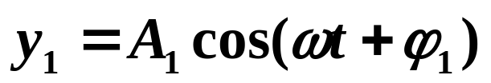


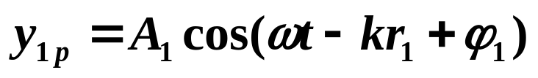
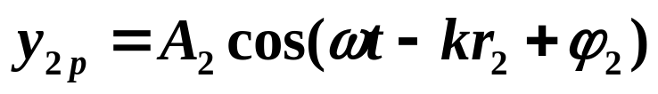

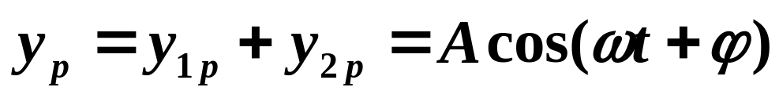
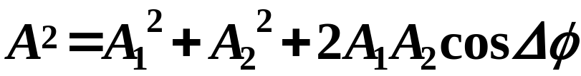

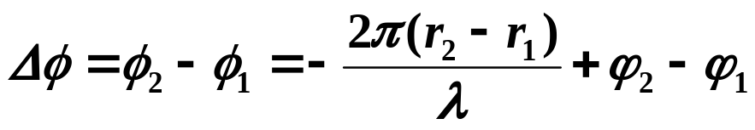
设两相干波源S₁、S₂，其振动方程为：
.
u
r₁
P
S₁
考察P点的振动情况
波
源
r₂
有：
u
S₂
P点的合振动:
❒
ω
A₂
❒
A₁
ω
波程差Δr
o
可见：
y
对于空间不同的点，合振动的振幅A不同，
并且A不随时间变化
——合振幅形成稳定的分布.
这个稳定分布就称之为两列波的干涉现象。

Slide 15

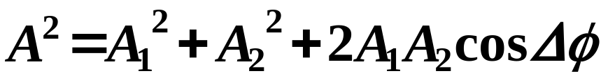



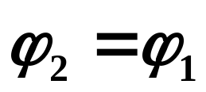

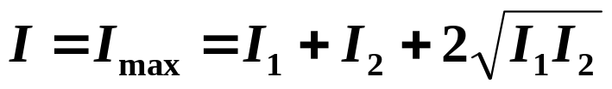
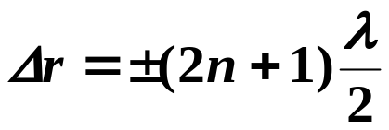


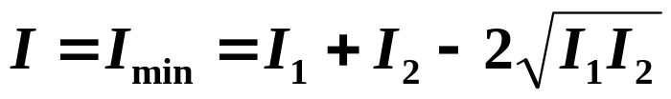
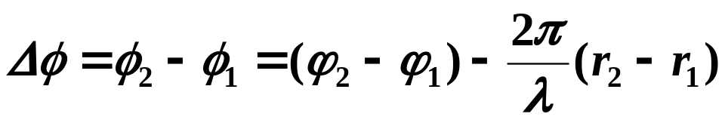
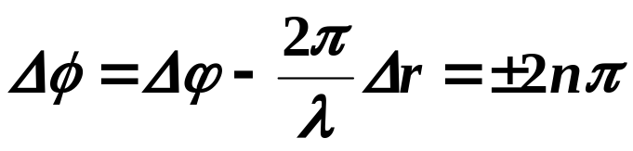
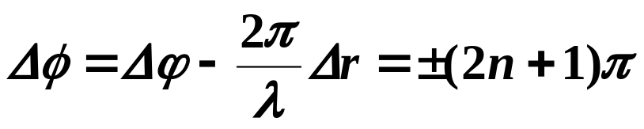
结论
Δ
φ
=
−
2
π
Δ
r
λ
1）
振幅:
干涉加强
或干涉相长
波强:
2）
振幅:
干涉减弱
或干涉相消
波强:
ϕ
≠
ϕ
3）若：
则：
2
1
当：
干涉加强
当：
干涉减弱

Slide 16





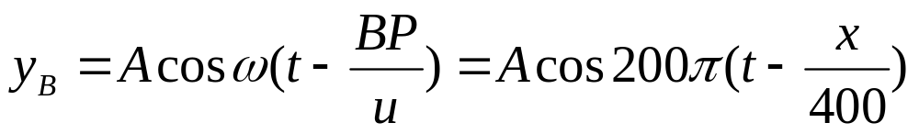

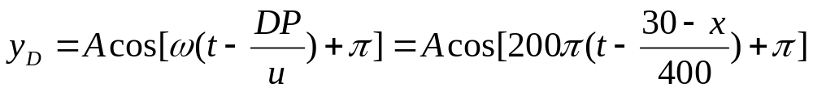


例 两波源B和D具有相同的振动方向和振幅，初位相差为 ,其发出的两列平面简谐波沿相反方向传播。频率均为100Hz，波速400ms⁻¹。B在坐标原点处，BD=30m。求(1)两波源的振动方程。(2)BD连线上因干涉而静止的点的位置。
o
x
x
B
P
D
解:(1)设 , B的初位相为 ,则
(2) 设
则

Slide 17




因为：
所以k的取值为
干涉静止的位置为
更简便

Slide 18











例 有两束波长为 的相干波射到平面MN上并产生干涉现象，每条相干波均由若干条平行波线组成。它们的入射角分别为 和 。如图所示。试求干涉平面MN上相邻两个干涉加强的图案之距离。
解：假定A,B为相邻两个干涉加强的位置。且坐标分别为 和
则
波程差增量为 ，即

